Slide 2
Une seconde professionnalisante à la croisée des six spécialités
Philippe CODEN, inspecteur de l’éducation nationale, académie de Rennes
Laurent MAR, enseignant au lycée des métiers Émile Bejuit de Bron, académie de Lyon
Éric LE PENNEC, enseignant au lycée Henry Avril de Lamballe, académie de Rennes

Slide 3
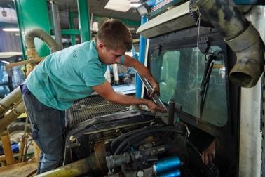
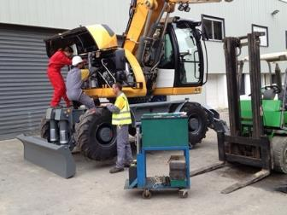
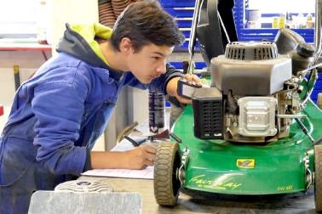
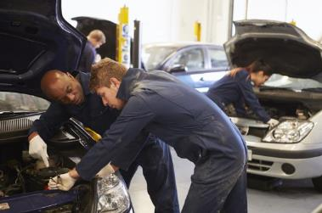
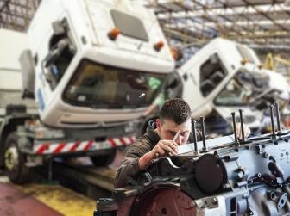
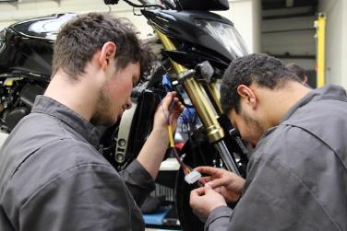
La dimension métier
Un métier à travers six environnements
Notes:
La famille des métiers de la maintenance des matériels et des véhicules est articulée autour d’une logique d’un même métier dans des environnements différents (les six options).
Acquérir une compétence nécessite d’être confronté à un ensemble de situations et de problèmes à résoudre qui lui donne sens.

Slide 4
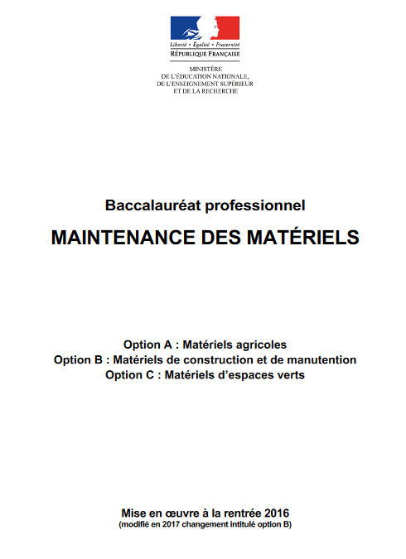
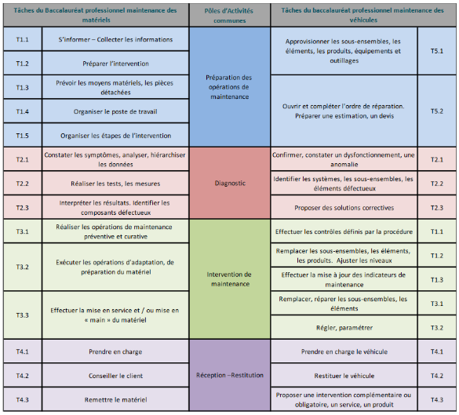
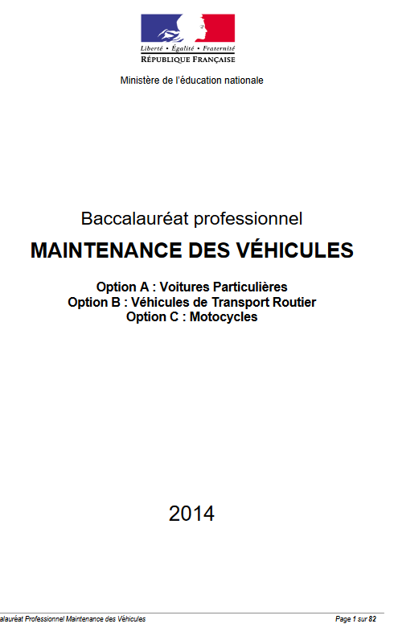
La dimension métier à travers les activités
Référentiel maintenance des matériels
Référentiel maintenance des véhicules
Activités, tâches
Activités, tâches
Notes:
Le référentiel d’activité professionnel (RAP) de chacun des bac pro décrit les attentes de la branche professionnelle du nouveau titulaire entant dans le métier. Leur mise en parallèle fait ressortir la très grande proximité de ces attendus, ceux du métier de maintenance de systèmes tantôt utiles à leur conducteur comme outil de production, de transport de marchandise ou plus simplement de moyen de locomotion,

Slide 5
La dimension métier à travers les compétences
C1.1 COLLECTER LES INFORMATIONS NÉCESSAIRES À SON INTERVENTION
C1.2 COMMUNIQUER EN INTERNE ET AVEC LES TIERS
C2.1 PREPARER SON INTERVENTION
C2.2 DIAGNOSTIQUER UN DYSFONCTIONNEMENT MECANIQUE
C2.3 EFFECTUER LE DIAGNOSTIC D'UN SYSTEME PILOTE
C3.1 REMETTRE EN CONFORMITE LES SYSTEMES, LES SOUS-ENSEMBLES, LES ELEMENTS
C3.2 EFFECTUER LES MESURES SUR VEHICULE
C3.3 EFFECTUER LES CONTRÔLES, LES ESSAIS
C3.4 REGLER, PARAMETRER UN SYSTEME
C3.5 PREPARER LE VEHICULE
C3.6 GERER LE POSTE DE TRAVAIL
C1.1 COLLECTER LES INFORMATIONS NÉCESSAIRES À SON INTERVENTION
C1.2 ÉCOUTER ET DIALOGUER EN INTERNE OU AVEC UN TIERS
C2.1 CONSTATER ET IDENTIFIER L’ÉTAT DU SYSTÈME
C2.2 ANALYSER LES ORGANISATIONS FONCTIONNELLE ET STRUCTURELLE D'UN SYSTÈME
C2.3 ÉMETTRE ET VALIDER DES HYPOTHÈSES
C2.4 IDENTIFIER UNE PROCÉDURE, LES BESOINS QUI EN RÉSULTENT
C2.5 ANALYSER LE COMPORTEMENT D'UN SYSTÈME
C3.1 GÉRER LE POSTE DE TRAVAIL
C3.2 PLANIFIER ET GÉRER DES OPÉRATIONS
C4.1 METTRE EN ŒUVRE LE SYSTÈME
C4.2 EFFECTUER LES CONTRÔLES, LES MESURES
C4.3 RÉGLER, CALIBRER, PARAMÉTRER
C4.4 DÉPOSER, REPOSER
C4.5 DÉMONTER, REMONTER
C4.6 RÉALISER DES OPÉRATIONS DE FABRICATION MÉCANIQUE
C4.7 CONTRÔLER LA QUALITÉ DE SON INTERVENTION
Croisement des Compétences pouvant être communes
Notes:
La maitrise de ces activités professionnelles nécessitent l’apprentissage, le développement de compétences professionnelles.
Le référentiel de certification décrit le niveau de performance terminal a atteindre pour chacune d’elles en vue de l’obtention du diplôme.
Logiquement leur rapprochement fait , là encore, ressortir les similitudes de leurs critères d’évaluation.

Slide 6
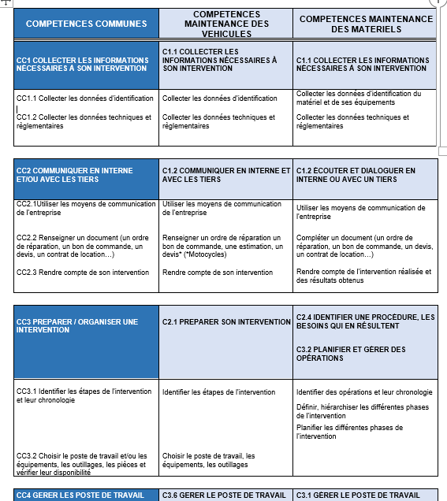
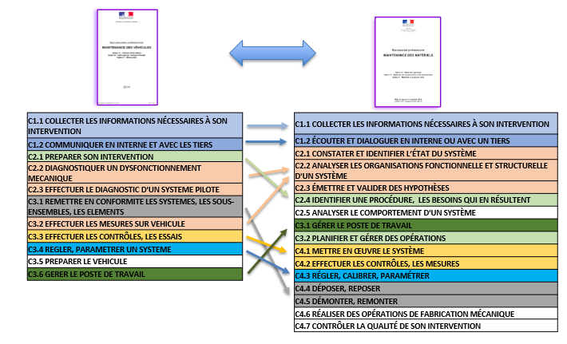
La dimension métier à travers les compétences communes

Slide 7
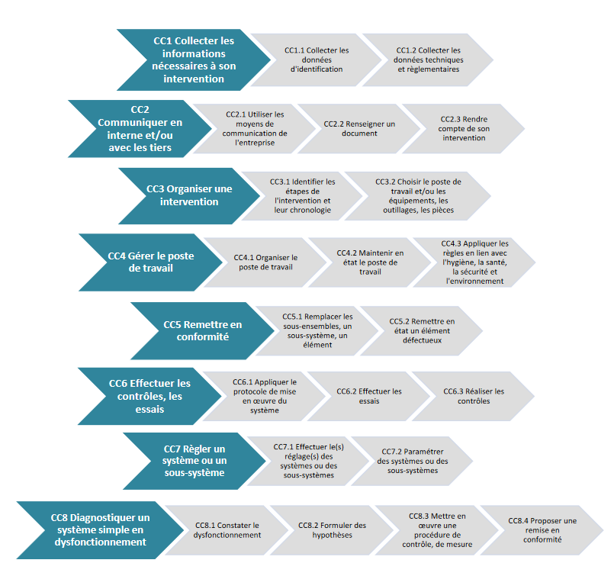

La dimension métier à travers les compétences communes

Slide 8
Le parcours de formation
Classe de seconde
Classes de première et terminale

Slide 9
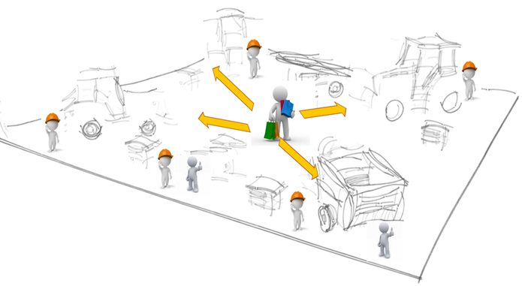
Une seconde professionnalisante à la croisée des six spécialités
Pour aider le jeune à construire son parcours et développer des compétences, multiplier des situations professionnelles ne suffit pas……
Notes:
Pour aider le jeune à construire son parcours et à développer des compétences, multiplier des situations professionnelles ne suffit pas. Il est indispensable de lui donner la possibilité de construire des compétences en mettant en évidence les invariant de ses situations. Ce sont les éléments d’analyse lui permettant de développer le caractère transférable d’une compétence. Le propre d’une compétence étant une capacité à s’adapter à des situations différentes.

Slide 10

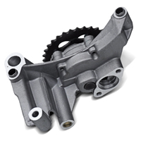
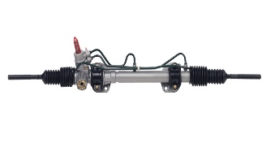
Une compétence est transférable
Une compétence est un savoir-agir en s’adaptant :
Situation spécifique
Pompe circuit de refroidissement
Pompe à huile
Crémaillère de direction
Famille de situations : Maintenance corrective
Compétence
« Dépose-repose »
Caractère commun : Etanchéité dans les assemblages mécaniques, circulation fluide, procédure etc..
Notes:
Parce qu'elle doit permettre à l‘élève de s’adapter à une diversité de situations, une compétence ne peut se réduire à un résultat reproductible.
Elle suppose que l'élève soit capable de réutiliser des processus en les adaptant délibérément à un nouveau contexte.
Si les tâches proposées ne sont que la répétition de tâches précédemment accomplies, on consolidera la performance (ce qui peut être utile dans certains cas), mais on ne développera aucunement la compétence, puisque la compétence réside dans le transfert et non dans la reproduction.
C’est un savoir agir en s’adaptant.

Slide 11


Une compétence est transférable
Tâches professionnelles:
 Situations problèmes proposées
TP
1
TP
2
Objectifs de formation:
Apport liés à la connaissance du système
à la législation / réglementation
Apports méthodologiques (Démarches, Techniques )
Savoir-faire métier (réalisation, mise en œuvre appareillage)
TP
3
TP
4
TP
5
TP
6
Notes:
Il s’agit de rechercher les quelques notions-clés qui organisent la compétence commune et auxquelles on voudrait aboutir.
Ces points clés peuvent être classés en deux catégories :
ceux qui relèvent de la compréhension du système (apports liés à la connaissance du système à la législation / réglementation) ;
ceux que l’on associe à l’action sur le système (apports méthodologiques : démarches, techniques).

Slide 12
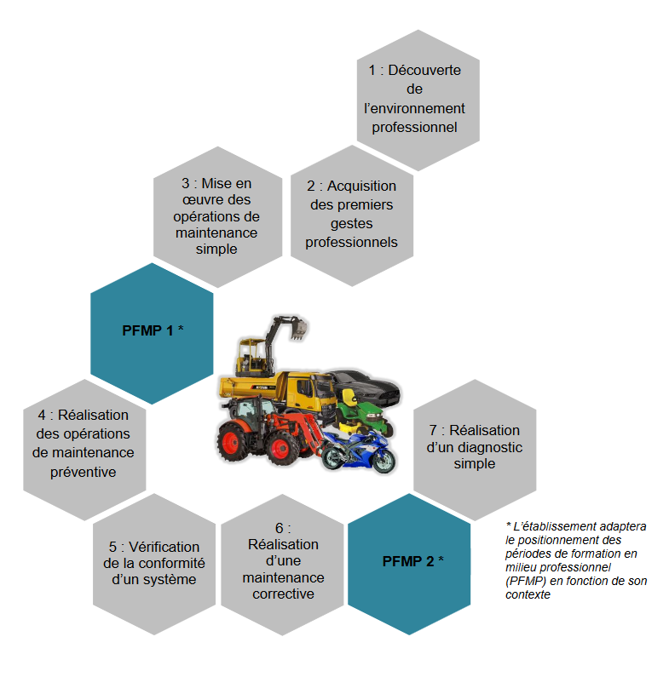
Une seconde professionnalisante à la croisée des six spécialités
Notes:
Le Vademecum de la FdM MMV propose plusieurs exemples de séquences pédagogiques décrivant des activités sur les 6 options mobilisant les mêmes compétences. Elles sont au nombre de 7 afin d’avoir une vision globale de l’articulation que pourrait prendre une organisation sur cette année de seconde. Cette proposition n’est évidement pas exhaustive et se veut être un axe de réflexion que mèneront chaque équipe pédagogique afin de développer des séquences s’appuyant sur l’existant et leur environnement actuel

Slide 13
SÉQUENCE 7 – RÉALISATION D’UN DIAGNOSTIC SIMPLE
Notes:
C’est un travail d’équipe, composée d’enseignants s’appuyant sur leur expérience d’apprentissage de ce métier dans les 6 options, qui a permis de faire émerger les compétences communes fortement développées lors de l’année de seconde professionnelle.
voici un exemple:

Slide 14
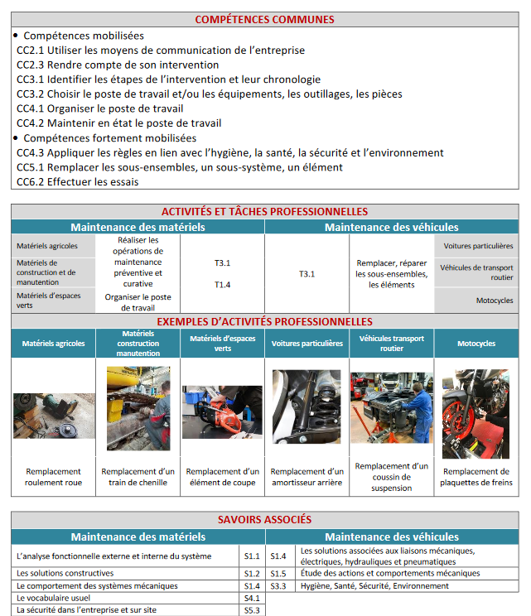
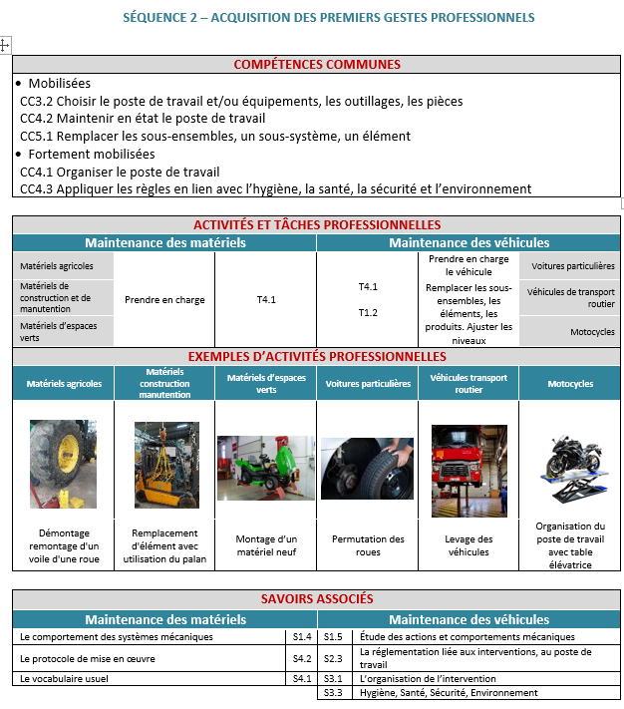
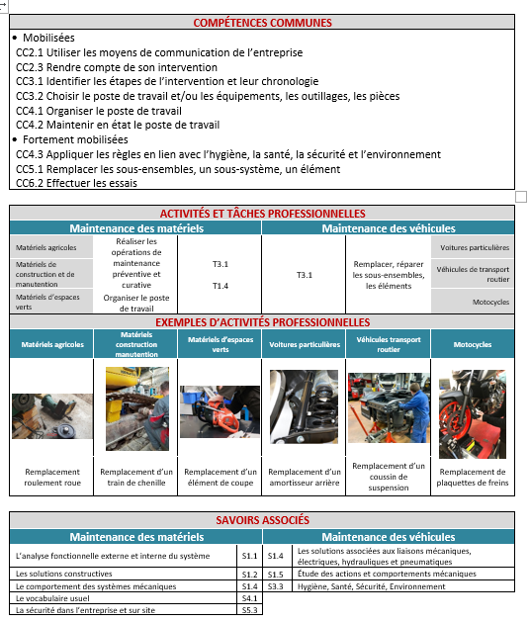
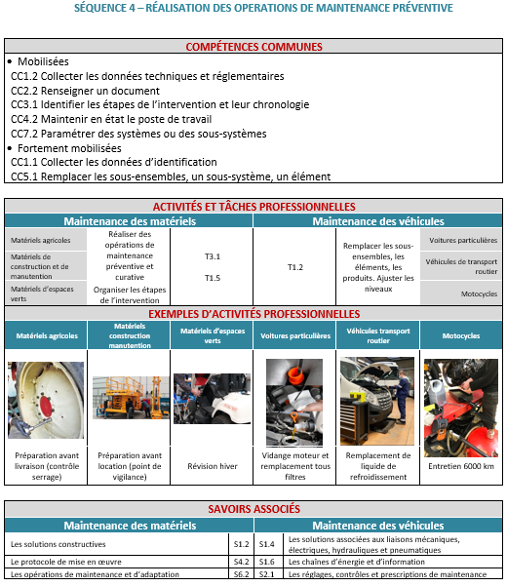
Une seconde professionnalisante à la croisée des six spécialités

